Slide 1
Продвижение бренда
Современные технологии PR

Slide 2
Подходы к определению понятия «бренд» российских и зарубежных автора
АМА | Бренд – «название, термин, знак, символ, рисунок или их сочетание, предназначенные для идентификации товаров и услуг производителя или группы продавцов и их дифференциации от товаров, или услуг конкурентов». | Д.Огилви | Бренд – «это неосязаемая сумма свойств продукта: его имени, упаковки и цены, его истории, репутации и способа рекламирован
А.Д. Кривоносов, О.Г. Филатова, М.А. Шишкина | Бренд – «это комплекс представлений потребителя о торговой марке, включающей в себя набор стереотипов, символов и эмоциональных ощущений | А.Н. Чумиков | Бренд – «это графический и смысловой образ субъекта, получившего высокую степень известности, лояльности и, как следствие, эмоционального доверия, не требующего рациональной аргументации»
Н. Даффи и Д. Хупер | Бренд – «это торговая марка (зарегистрированное название), имеющая определенную стоимость за счет ценности сопутствующего ей имиджа (репутации)»

Slide 3
Бренд – ментальная конструкция
Характеристики:
физическими (выражение бренда посредством визуальных атрибутов),
•коммуникационными (сумма ассоциаций, мнений и представлений об объекте, которые формируются в процессе взаимодействия аудитории и бренда),
•функциональными (способствует идентификации и дифференциации объекта брендирования)

Slide 4
С. Анхольт в 2002 году
«Place Branding and Public Diplomacy»
1) бренд территории как продуктовый бренд;
2) бренд территории как корпоративный
бренд ;
2) территория как личность;
4) территория как символ.

Slide 5
Брендинг территорий
– это особая технология маркетинга мест, важный инструмент в его алгоритме, становящийся основным в условиях ситуации постмодерна и соответствующих ему концепций экономик «событий», «впечатлений», «образов» и «символического обмена»
Или бренд территории – это «комплекс ассоциаций в сознании потребителей, базирующихся на визуальных, вербальных и поведенческих проявлениях особенностей территории, которые находят свое выражение в целях, коммуникациях, ценностях и общей культуре региональных стейкхолдеров, а также в общем дизайне данной территории»

Slide 6
Концепция бренд-личность
Бренд региона выступает в качестве транслятора ключевых
ценностей и идей, выраженных в представлениях, мнениях и ассоциациях аудитории.
Большую роль в данном подходе играет процесс формирования
ком м у н и к а ц и й, ц е л ь ю ко т о р ы х я в л я е т с я
с о з д а н и е п р о ч н ы х психоэмоциональных связей, формирующих целостное восприятие аудиторией территориального бренд

Slide 7
Концепция «Бренд-символ»
Назначение атрибутов бренда – описать уникальный
характер территории. В данном контексте под атрибутами бренда будем подразумевать айдентику. Айдентика представляет собой совокупность визуальных элементов бренда.
Именно айдентика формирует внешний облик бренда путем визуализации эмоционально-смыслового поля бренда
это самая краткая, быстрая и вездесущая форма коммуникации
атрибуты как логотип, слоган, фирменный стиль и его носители, а также руководство по его использованию – брендбук.

Slide 8
Фирменный стиль
разрабатывается качественный фирменный стиль, то он является просто дизайнерским решением, не согласующимся с общей брендинговой концепцией
Айдентика для бренда региона – это концентрированная визуализация современного образа территории, позволяющая идентифицировать ее как товаропроизводителя, носителя культурных ценностей, места, в котором развиваются технологии, инфраструктура, транспорт, туризм, спорт

Slide 9
Первый этап
это позиционирование. В рамках данного этапа осуществляется объективная оценка стратегических преимуществ и выбор соответствующей стратегии.
Позиционирование базируется на трех направлениях деятельности: стратегическом планировании, формировании маркетинговой стратегии и маркетинговых исследованиях. Такие методики, как SWOT анализ, STEP (LE) анализ и другие позволяют четко определить
приоритеты во время имплементации данного этапа, выделить задачи маркетинга в соответствии со стратегией региона и обнаружить целевую аудиторию

Slide 10
Второй этап
продвижение – характеризуется активной работой с
целевой аудиторией. Работа с целевыми группами входит в сегмент имплементации стратегии маркетинговой коммуникации и включает:
1) параметры информационного воздействия;
2) выбор методов коммуникации;
3) выбор информационных каналов.

Slide 11
Целевая аудитория
три основные группы:
1) локальное сообщество (взаимодействие реализуется через
волонтерскую деятельность, НКО-ресурс, стимулирование лидерства);
2) бизнес-корпорации (сотрудничество происходит через фандрайзинг,
механизмы государственно-частного партнерства, синдицированное
продвижение);
3) органы государственного и муниципального управления

Slide 12
«Индекса благосостояния стран» (The Good
Country Index)
категории:
1) наука и техника;
2) культура;
3) безопасность;
4) глобальная стабильность;
5) экология и климат;
6) процветание и равенство;
7) здоровье и благополучие

Slide 13
Методология бренда
Методология рейтинга выстраивается на основе 6 индикаторов, по
которым оценивается восприятие жителями различных стран брендов
крупнейших городов мира: 1) впечатления о городе; 2) люди (их
доброжелательность, приветливость); 3) расположение города, геоклиматические условия; 4) инфраструктура (удобство, качество работы
административных учреждений); 5) ритм жизни (условия для отдыха и
туризма, наличие мест для проведения досуга, креативные пространства); 6)
внутренний потенциал (экономические, образовательные возможности
города, поиск работы, видение бизнеса)

Slide 14
Экономическая компонента
деловая репутация территории;
количество федеральных и иностранных компаний, привлеченных на территорию;
федеральные инвестиционные программы, реализуемые на территории;
институционализированные инструменты повышения привлекательности инвестиций.

Slide 15
Социокультурная компонента
обеспечение высокого качества жизни населения и привлекательной
культурно-символической репутации территории; рост уровня гостеприимства горожан;
-систему базовых ценностей, транслируемых в коммуникационном
пространстве территории; повышение уровня креативного капитала, выраженного в уникальных
бизнес и гражданских инициативах

Slide 16
7 приоритетных направлений:
1. Мобильный город;
2. Комфортная городская среда;
3. Здоровый город;
4. Образованный город;
5. Социально-защищенный город;
6. Новая экономика Москвы;
7. Открытая Москва.

Slide 17
Пример
1создание современной пешеходной зоны в центре города;
2. развитие комфортного и доступного общественного транспорта;
3. улучшение городских и пригородных перевозок, в частности
организация пассажирского движения на малом кольце Московской железной
дороги;
4. увеличение пропускной способности дорожной сети, особенно
для общественного транспорта;
5. создание единого парковочного пространства, в том числе места
для автомобилей во дворах и на улицах, а также перехватывающих парковок
на крупных транспортных пересадочных узлах;
6. снижение аварий и травматизма на дорогах;
7. создание условий для развития велоспорт

Slide 18


Slide 19
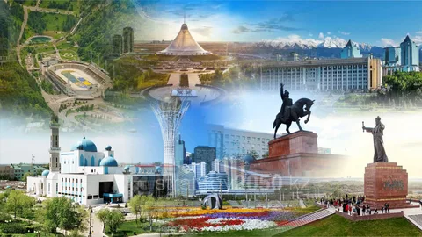

Slide 20
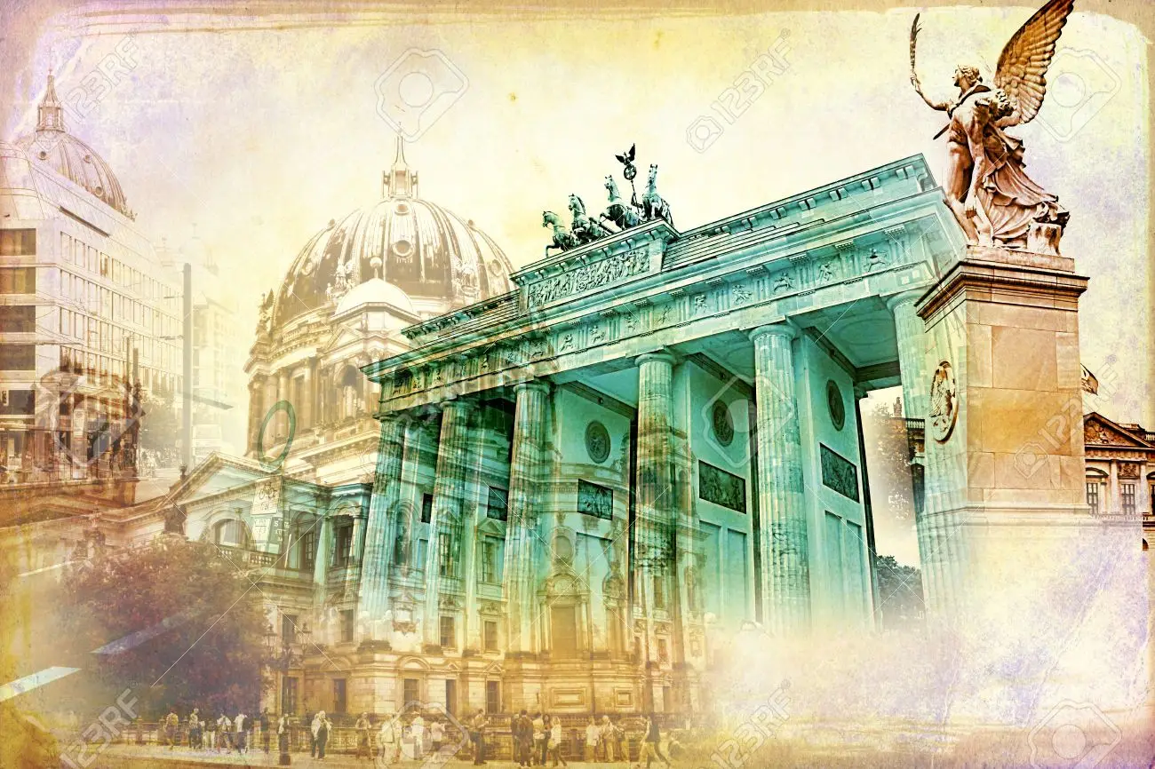

Slide 21


